Slide 1
Metodologi Penelitian pada Hewan
dr. Ahmad Aulia Jusuf, AHK, PhD
Bagian Histologi
Fakultas Kedokteran Universitas Indonesia

Slide 2
Metodologi Penelitian pada Hewan

Slide 3
Pedoman Amandemen Terakhir Fortaleza, Brasil 2013
Penelitian dengan mengikutsertakan manusia sebagai subyek harus berdasarkan hasil laboratorium dan hewan percobaan
Protokol harus direview oleh komisi independen sebelum pelaksanaan penelitian (scientifically and ethically sound)
Informed consent
Penelitian harus dikerjakan oleh peneliti yang mempunyai kualifikasi (qualified individuals)
Risiko harus lebih kecil dari keuntungan

Slide 4
Aspek Legalitas Internasional Penggunaan Hewan Coba
Universal Declaration of Human Right, 1948
Declaration of Helsinki: Ethical Principle for Medical Research Involving Human Subject, WMA General Assambley (1964-2008)
Operational Guidelines for Ethics Committe That Review Biomedical Research, WHO, 2000
ICH Guidelines for Good Clinical Practice for Trial on Pharmaceutical Product, WHO 1995
International Ethical Guidelines for Biomedical Research Involving Human Subjects, CIOMS, 2002
International Etyhical Guidelines for Epidemiological study, CIOMS 2008

Slide 5
Aspek Legalitas Nasional Penggunaan Hewan Coba
Undang-undang nomer 23/1992 tentang kesehatan
Undang-undang nomer 36/2009 tentang kesehatan
Peraturan Pemerintah nomer 39/1995 tentang penelitian dan pengembangan kesehatan
Buku Pedoman Nasional Etik Penelitian Kesehatan (PNEPK), Depkes RI 2007 sesuai dengan SK Menkes 1031/2005 tentang PNEPK dan 6 buku suplemennya
Cara Uji Klinik Yang Baik (CUKB), BPOM 2006
SK Menkes No. 1333/2002 tentang Persetujuan Penelitian Kesehatan Pada Manusia

Slide 6
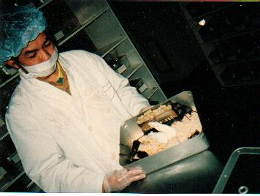
Alasan Penggunaan Hewan Coba
Hewan coba sebagai sistim biologik utuh masih belum dapat digantikan
Sistem organ menyerupai manusia
Meramalkan efek yang mungkin timbul dalam percobaan pada manusia
Jangka hidup pendek
Lingkungan mudah dikontrol sehingga variasi eksperimen dapat diminimalkan

Slide 7
Penelitian pada Hewan Coba

Slide 8
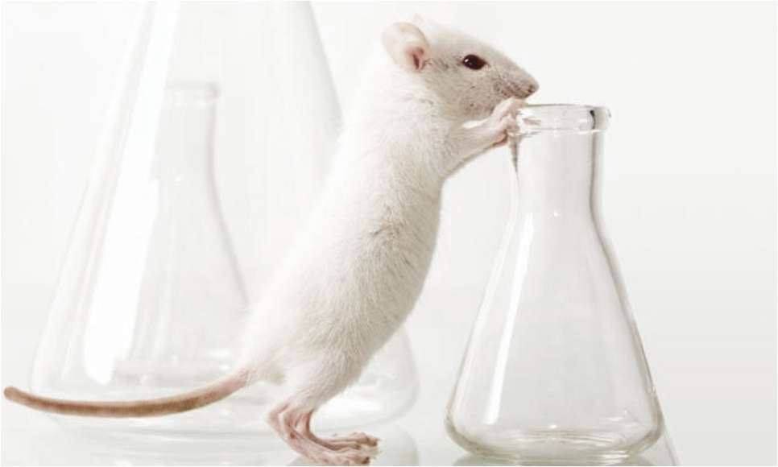
Tiga Prinsip Dasar Etik Pelaksanaan Penelitian Menggunakan Hewan Coba
Prinsip etik penelitian 3 Pilar
Prinsip Etik penggunaan hewan coba 3R
Prinsip Etik pemeliharaan/ perlakuan terhadap hewan coba 5 Freedom (5Fs)

Slide 9
Tiga Pilar Prinsip Etik Penelitian pada Hewan
Respect for Animals
Setiap peneliti yg menggunakan hewan coba harus menghormati hewan percobaan
Beneficence
Bermanfaat bagi manusia dan mahluk lain
Justice
Bersikap adil dalam memanfaatkan hewan percobaan

Slide 11
Prinsip Etik Penggunaan Hewan Coba: 3R
REDUCTION
Penggunaan hewan coba dalam jumlah sekecil mungkin tetapi memberikan hasil yang shahih
REPLACEMENT
Relatif:
mengganti hewan coba memakai organ/ jaringan hewan dari rumah potong
menggunakan hewan coba dengan ordo yang lebih rendah
Absolut: mengganti hewan coba dengan kultur sel, jaringan, program komputer
REFINEMENT
Mengurangi rasa distress
Obat analgetik/ sedatif/anestesi
Prosedur yang benar
Tenaga tehnisi terlatih

Slide 12
Prinsip Etik Pemeliharaan/Perlakuan terhadap Hewan Coba 5 Freedom (5Fs)
Upayakan hewan sesejahtera mungkin
5 kebebasan (five freedoms/5Fs)
Freedom from Hungry and thirsty
Freedom from discomfort
Freedom from injury, pain and disease
Freedom from fear and distress
Freedom to express natural behaviour

Slide 13
Freedom from Hungry and Thirsty
Makan
Kandungan
Karbohidrat, protein, lemak, serat, mineral, vitamin
Komposisi kandungan berbeda sesuai jenis hewan yang digunakan
Jumlahnya ad libitum (secukupnya)
Minum
Air putih
Jumlahnya ad libitum (secukupnya)

Slide 14
Freedom from Discomfort
Kandang dibuat dengan ukuran yang sesuai dan lingkungan yang nyaman
Pemeliharaan hewan coba
Ruang gerak
Suhu dan kelembaban relatif udara
Ventilasi/pencahayaan: tertutup 10-15 kali/jam
Kandang: bahan kuat, tidak mudah rusak, mudah dibersihkan, nyaman
Sanitasi
Pakan dan air minum

Slide 15
Freedom from Pain, Injury and Disease
Promotif
menjaga kebersihan kandang
Preventif
vaksinasi
Kuratif
Pengobatan sesuai dengan penyakitnya
Meminimalkan rasa nyeri
Analgesik, anestesi, euthanasia

Slide 16
Anasthesia (pembiusan)
Perlu dilakukan terlebih dahulu untuk mengurangi rasa sakit berlebihan, bila suatu prosedur atau tindakan yang diberikan pada hewan percobaan menimbulkan rasa sakit
Anastesia yang harus diberikan dalam waktu dan dosis yang cukup, agar hewan tidak lagi merasa kesakitan ketika diberi perlakuan
Anasthesia dan
Euthanasia

Slide 17
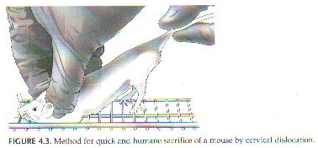
Cervical dislokasi

Slide 18
Euthanasia pada Hewan Coba
Metode fisik
Hewan Kecil
Cervical dislocation
Suntik dg udara ke dalam pembuluh darah
Hewan Besar
Electrokusi
Metode Kimiawi
inhalasi obat bius
suntikan obat bius : 3 kali dosis (Overdosis)
Anasthesia dan
Euthanasia

Slide 19
Hal-hal yang Direkomendasikan pada Pelaksanaan Euthanasia
Sebanding dengan tujuan dari penelitian, dan sedikit pengaruhnya terhadap emosi yang melakukan (operator)
Lokasi terpisah dari hewan yang hidup
Pada beberapa hewan besar, seperti monyet, anjing, dan kucing, tranquilizers diberikan lebih dahulu

Slide 20
Freedom from Fear and Distress
Memberi kondisi (lingkungan, perlakuan) kandang yg nyaman
Memberikan masa adaptasi dan latihan sebelum diberi perlakuan
Personil menangani hewan coba yang profesional

Slide 21
Freedom to Express Natural Behaviour
Memberikan ruang dan fasilitas yg sesuai (pengayaan lingkungan yg sesuai dg biologi dan tingkah laku spesies) mencari mkn dll
Memberikan sarana untuk kontak sosial (bagi spesies yg bersifat sosial)
pengandangan berpasangan atau berkelompok
Memberikan kesempatan untuk prooming, mating, bermain dll

Slide 22
Seleksi Hewan Percobaan (‘Animal Selection’)
Sebaiknya gunakan hewan dengan:
Ordo skala evolusi paling rendah
Umur relatif pendek
Mudah dan cepat bereproduksi
Ukuran relatif kecil
Mudah perawatan
Tidak membahayakan

Slide 23
Seleksi Hewan Percobaan (‘Animal Selection’)
Mengurangi kemungkinan terhadap perubahan yang tidak diharapkan (‘Reduced of Variability’)
Gunakan hewan yang berasal dari satu garis keturunan (‘inbred’) → efek homolog
Jangan gunakan hewan yang tingkah lakunya tidak normal
Lindungi hewan dari infeksi mikroorganisme patogen

Slide 24
Terima Kasih

